Slide 1
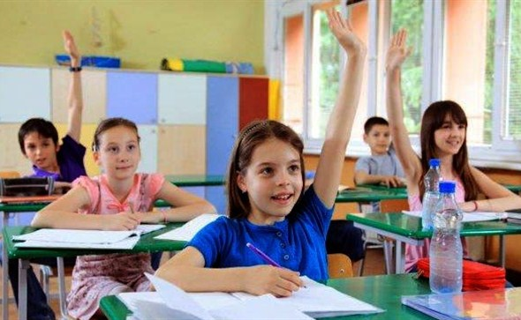
Pravila za suživot

Slide 2
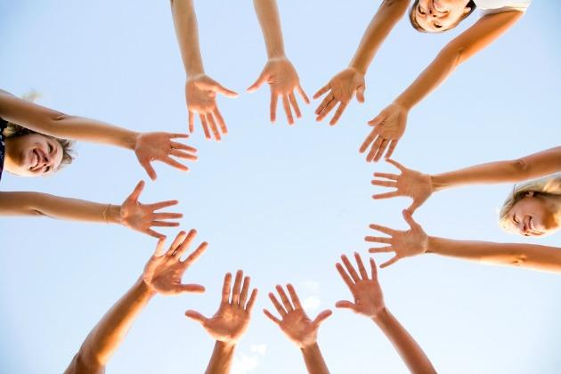
U 12
Pravila dobrih odnosa, poštovanja i zajedništva

Slide 3
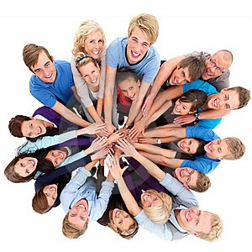
Zašto ljudi ipak nastoje biti dobri jedni prema drugima?
Što su to „zakoni”? Zašto ljudi trebaju poštivati i živjeti u skladu sa zakonima?
Tko nam postavlja zakone? Zašto dopuštamo da nam drugi određuju zakone?
Da li i Bog nama daje kakva pravila za život?
Što je to bonton?
Što je to savjest?
Notes:
Što je dijalog? Što je to „diskriminacija”? (U11)

Slide 4
Notes:
netko je donio bonton? da pokažu u razredu.

Slide 5
Pravila dobrih odnosa, poštovanja i zajedništva
Bog želi da ljudi ______ koja su ponašanja _____, a koja ponašanja ne vode dobru. Tako nastaju _______. Ona _______ da ih se ljudi drže kako bi _____ u zajednici (npr. u ____ ) bilo dobro i da bi se svi osjećali ______, dobro i sigurno.
Najpoznatije je Isusovo _______
pravilo: _____________________ ____________________________.
znaju
Zlatno
svima
školi
znaju
postoje
sretno
pravila
dobra
dobra
pravila
postoje
svima
školi
sretno
Zlatno
Sve, dakle, što želite da ljudi vama čine, činite i vi njima.
⬅ iz U12

Slide 6
Odakle nam dolaze pravila za život? | Navedi primjer pravila: | Navedi primjer posljedice nepoštivanja pravila:
savjest (koja prepoznaje dobro i zlo)
pravila ponašanja (BONTON)
pravilnici (Kućni red škole)
zakoni i uredbe
Božje zapovijedi i pouke

Slide 7
Napravit ćemo zakon koji bi svijetu mogao osigurati pravednost i mir
Učenici se podijele u 4 grupe...
U svojoj grupi izmislite 1 (najvažnije) pravilo koje bi poput zakona uređivalo međuljudske odnose i po kojem bi svijet postao pravedniji i ljepši.
Ta pravila od svake grupe ćemo ispisati na ploču i nakon toga glasovati za najbolje pravilo.

Slide 8
Predlažu se ova najbolja pravila / zakoni:
Ovdje možete upisati (utipkati) od učenika predložena pravila/zakone za sve ljude svijeta:
(Klikom ovdje otvorit će se program Notepad / Blok za pisanje u kojem možete upisivati od učenika predložena pravila.)
Glasujemo za najbolje pravilo…
Dva najbolja pravila prepišite u svoje bilježnice!
Notes:
tu se upisjuju pravila koja su učenici smislili
- doraditi

Slide 9
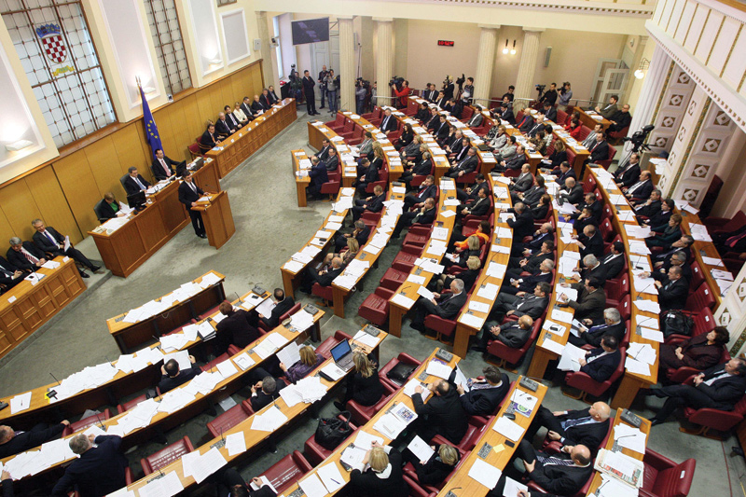
Čestitam mladim političarima koji su nam izmislili dva najbolja pravila tj. zakona!
Hrvatski sabor

Slide 10
1
Nek' bude mir, mir sa nama, nek' bude mir, mir sa nama, nek' bude mir, mir sa nama! Nek' bude širom svijeta mir Gospodnji!
Notes:
114 – Nek' bude mir (1. kitica)

Slide 11
2
Nek' bude mir, mir u vama, Nek' bude mir, mir u vama, Nek' bude mir, mir u vama! Nek' bude širom svijeta mir Gospodnji!
Notes:
114 – Nek' bude mir (2. kitica)

Slide 12
3
Nek' bude mir, mir po vama, Nek' bude mir, mir po vama, Nek' bude mir, mir po vama! Nek' bude širom svijeta mir Gospodnji!
Notes:
114 – Nek' bude mir (3. kitica)

Slide 13
4
Nek' bude mir, mir na Zemlji, Nek' bude mir, mir na Zemlji, Nek' bude mir, mir na Zemlji! Nek' bude širom svijeta mir Gospodnji!
Notes:
114 – Nek' bude mir (4. kitica)

